Slide 1
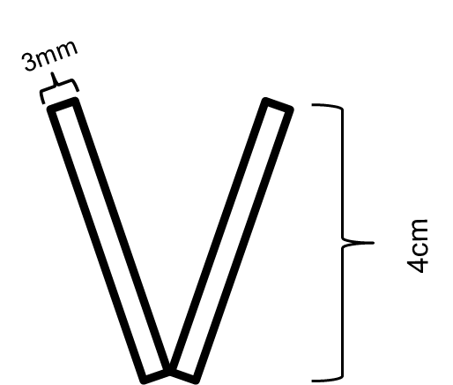
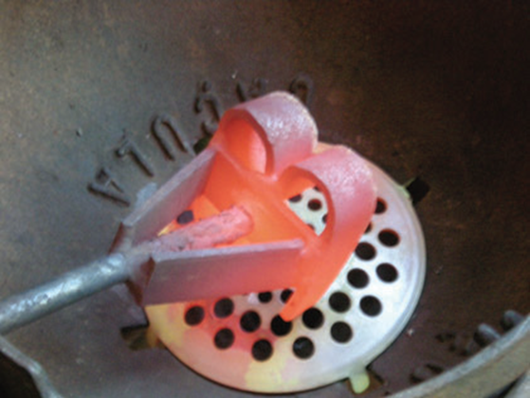
VACINAÇÃO DE FÊMEAS CONTRA
BRUCELOSE BOVINA – VACINA B19 E RB 51
É OBRIGATÓRIA a vacinação de fêmeas da espécie bovina e bubalina, na faixa etária de 3 a 8 meses contra brucelose, com vacinas elaboradas com a amostra 19 de Brucella abortus (B19) ou com a amostra RB51. As duas vacinas podem ser utilizadas nas terneiras entre 3 e 8 meses.
*Fêmeas acima dos 8 meses de idade somente podem ser vacinadas com a RB51.
Marcas da Vacinação
É OBRIGATÓRIA a marcação das fêmeas vacinadas, utilizando-se ferro candente, no lado esquerda da cara, com um V, conforme figura a seguir, quando for utilizada a vacina RB51 ou marcar com o algarismo final do ano de vacinação, quando for utilizada a vacina B19.
Ficam dispensadas desta marcação apenas as fêmeas destinadas ao registro genealógico, quando devidamente identificadas, ou as fêmeas identificadas individualmente por meio de sistema aprovado pelo MAPA (SISBOV).
Por que é obrigatória a marcação das fêmeas vacinadas?
Porque é eficaz para a comprovação da vacinação do animal e é a forma de identificar que esta fêmea somente deverá ser submetida a teste diagnóstico (AAT) quando tiver mais de 24 meses de idade, se for vacinada com B19.
Quando o animal não possui marcação que comprove a vacinação, deverá ser submetido a teste diagnóstico de brucelose a partir dos 8 meses de idade. Caso este animal seja reagente positivo (devido a reação vacinal) ele deverá ser eliminado.
Como realizar marcação corretamente?
Quando bem feita, a marcação a fogo é permanente e de fácil visualização. O animal deve estar bem contido e pele e pelos não devem estar úmidos. Por se tratar de uma marcação na face (área muito sensível), deve-se tomar cuidados redobrados, como por exemplo, cobrir o olho do animal no momento da marcação.
O ferro deve ser aquecido até ficar vermelho (conforme imagem). Se o ferro estiver preto, estará quente o suficiente apenas para queimar os pelos, mas não deformará a raiz destes, o que é essencial para uma marca duradoura. O ferro deve ser reaquecido para nova marcação.
Após atingir a temperatura correta, posicione o ferro próximo a face esquerda e pressione sem muita força. Procure distribuir a pressão por igual, evitando que uma extremidade do ferro fique mais pressionada que outras. Pressione por poucos segundos, pois manter o ferro sobre a pele por muito tempo causa dor desnecessária e queimadura excessiva.
Quando o ferro for retirado, a marca no corpo do animal deve apresentar coloração marrom e não deve ter feridas abertas (com sangramento).
Fonte: MAPA/PNCEBT e Manual de Boa Práticas de Manejo Identificação FUNEP

